Slide 1
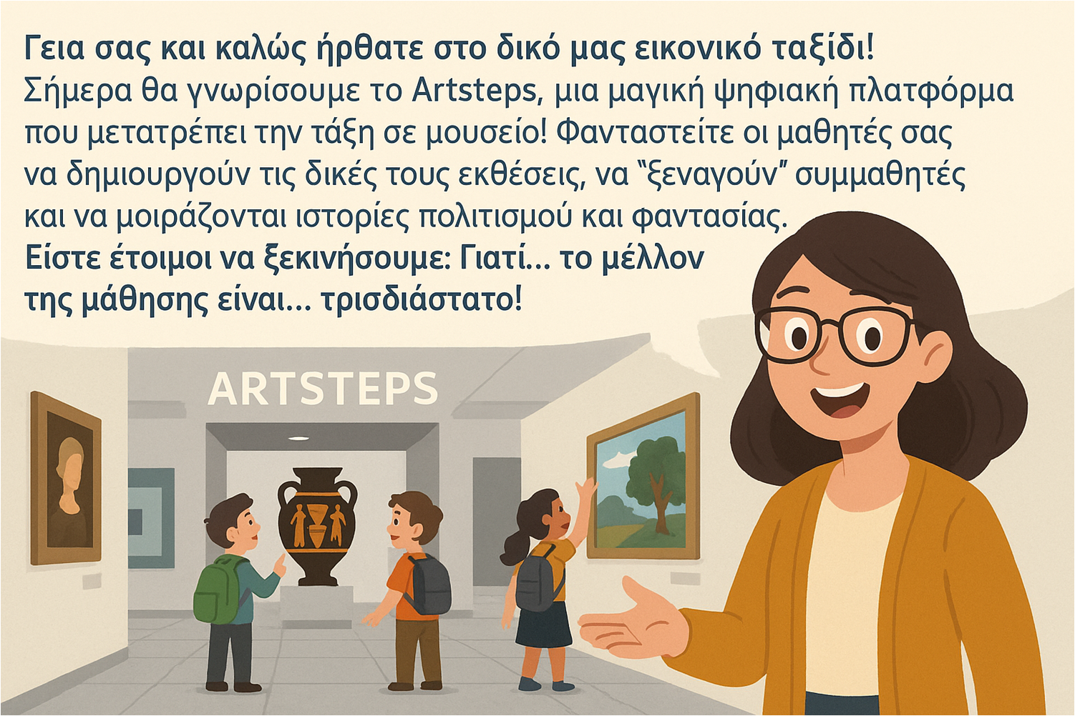

Slide 2
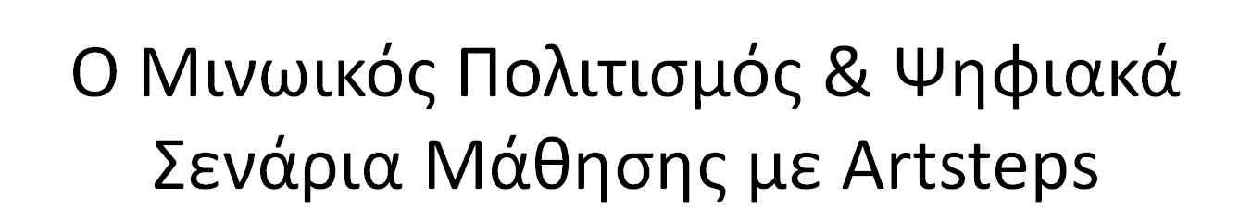

Slide 3
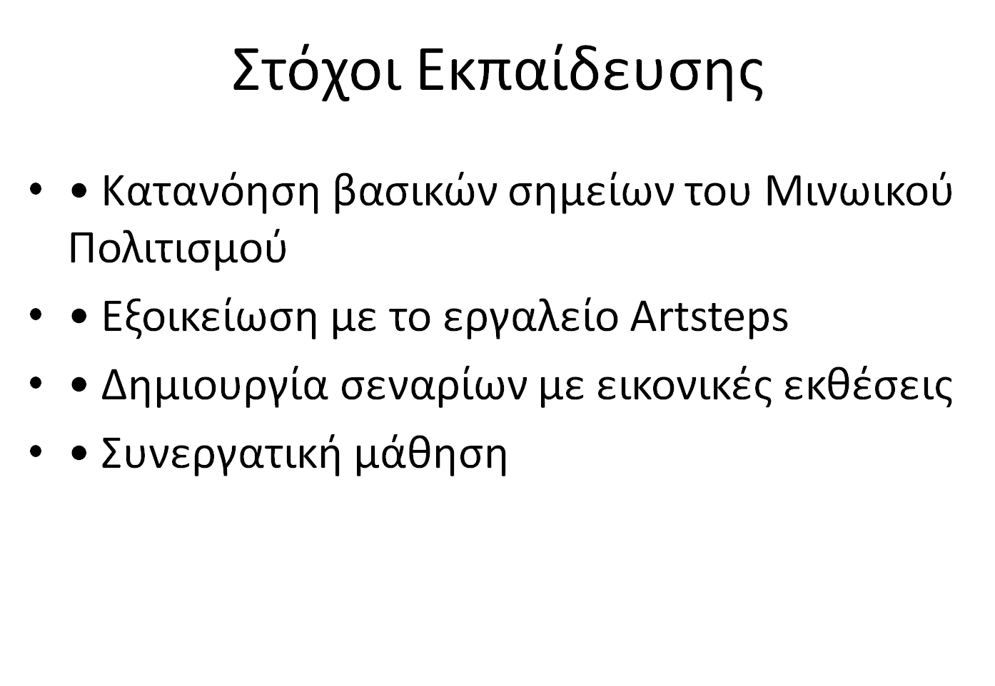

Slide 4
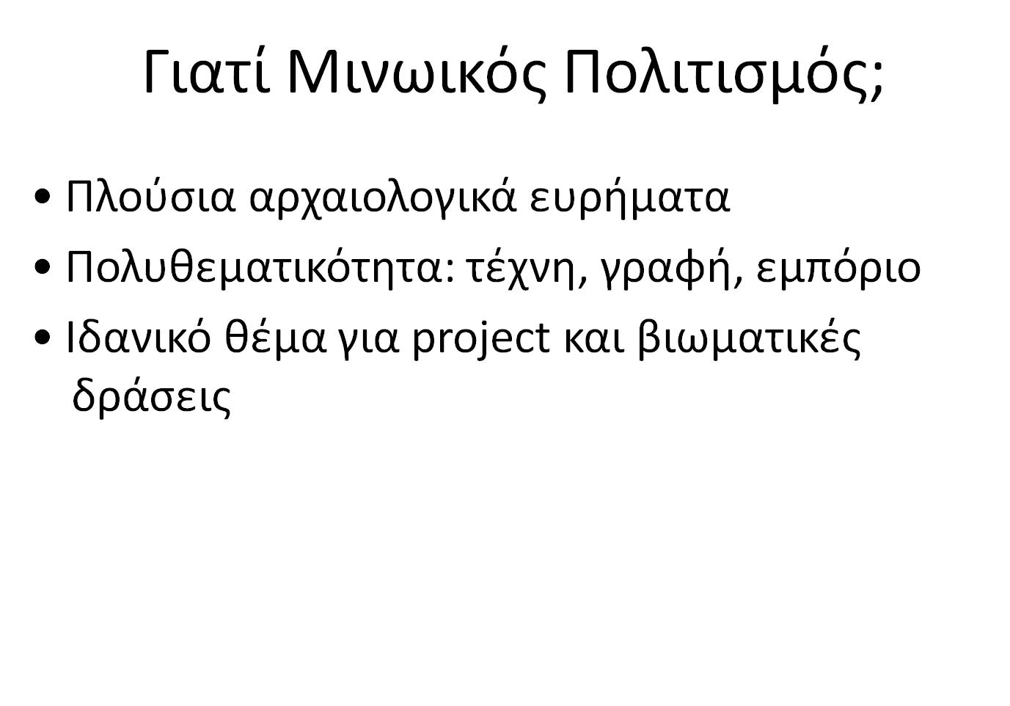

Slide 5
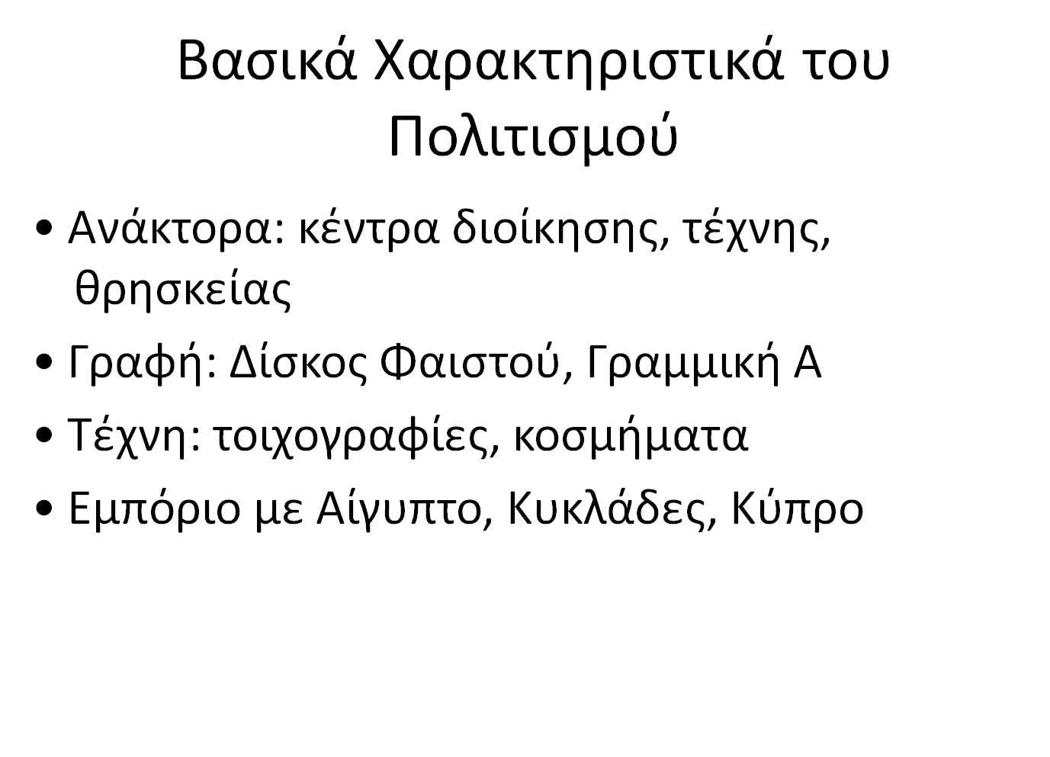

Slide 6
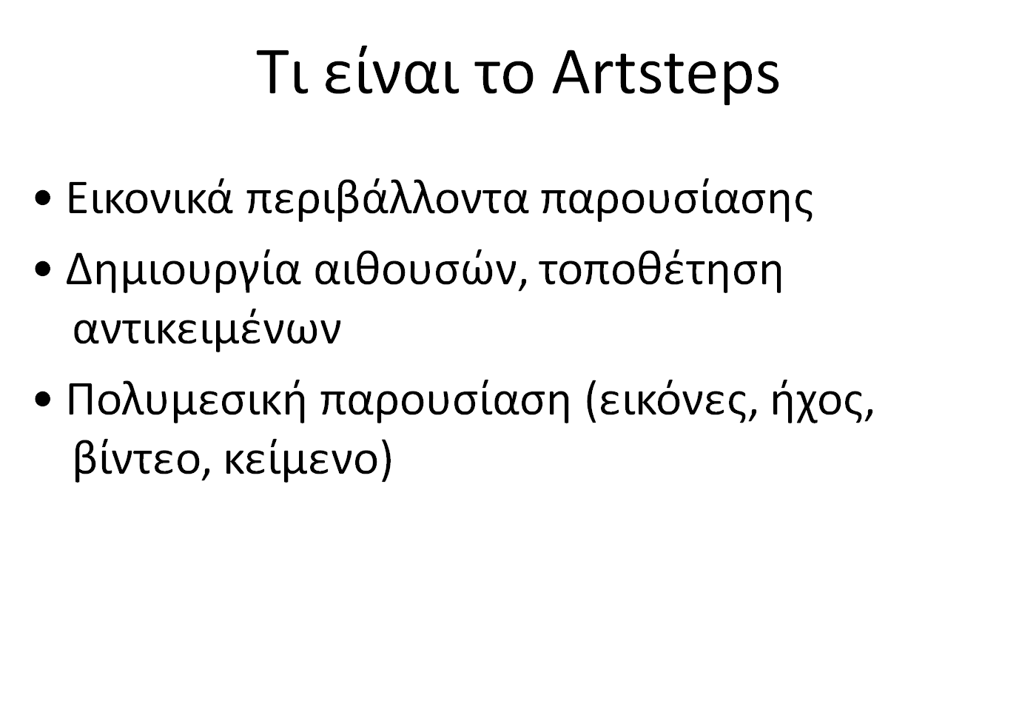

Slide 7
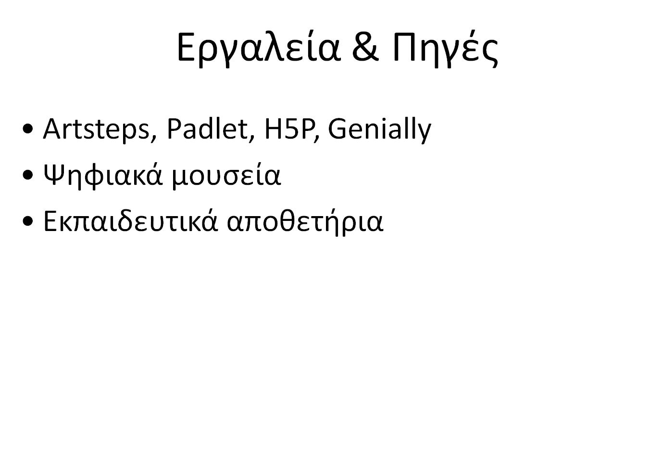

Slide 8
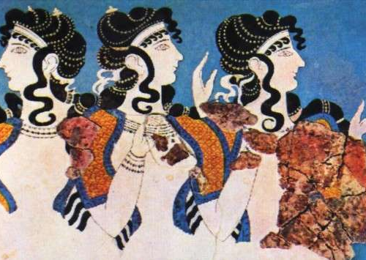
🖼️ 1η Διαφάνεια – Εξώφυλλο
Τίτλος: Ο Μινωικός Πολιτισμός & Ψηφιακά Σενάρια Μάθησης με Artsteps
Εικόνα: Τοιχογραφία με γυναίκες από το Ανάκτορο της Κνωσού
Πηγή: Ερανιστής​Ερανιστής

Slide 9
2η Διαφάνεια – Στόχοι Εκπαίδευσης
Εικόνα: Δίσκος της Φαιστού
Πηγή: Αρχαιολογικό Μουσείο Ηρακλείου

Slide 10
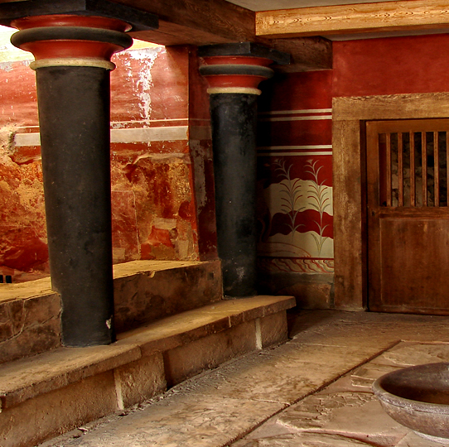
3η Διαφάνεια – Γιατί Μινωικός Πολιτισμός;
Εικόνα: Ανάκτορο της Κνωσού
Πηγή: CRETAZINE​Αρχαιολογία Online+17cretazine.com+17elxefsis.com+17

Slide 11
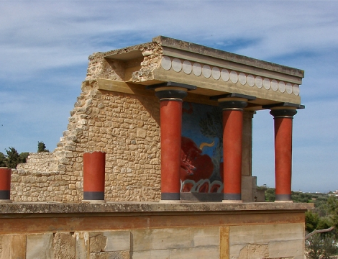
🏛️ 5η Διαφάνεια – Βασικά Χαρακτηριστικά του Πολιτισμού
Εικόνα: Ανάκτορο της Κνωσού
Πηγή: CRETAZINE​ΕΘΝΟΣ+17cretazine.com+17elxefsis.com+17

Slide 12
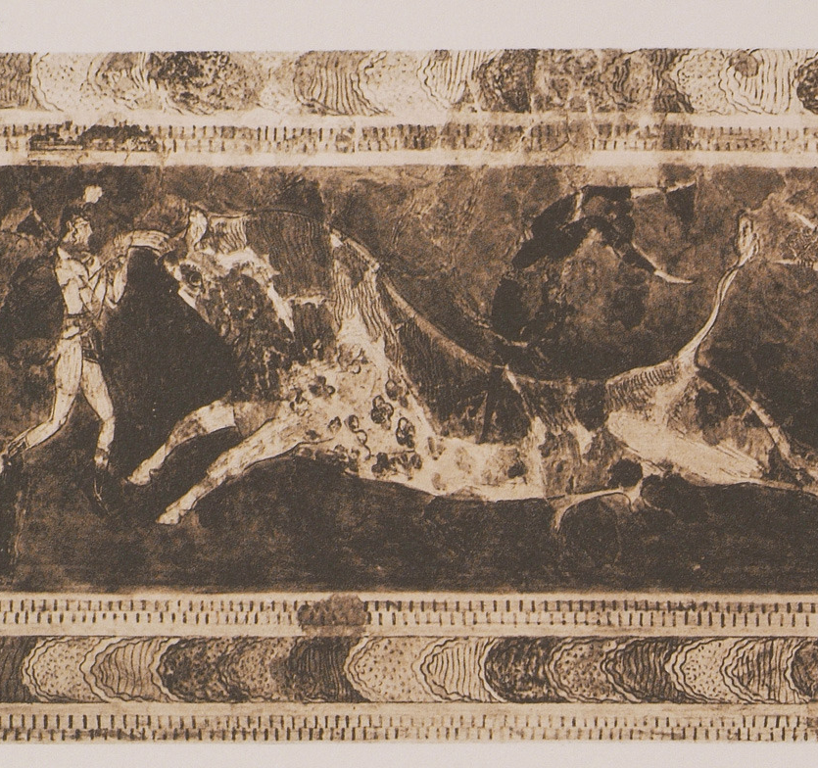
🎨 Διαφάνεια – Εμπλουτισμός με Δραστηριότητες
Εικόνα: Τοιχογραφία "Ταυροκαθάψια"
Πηγή: Αρχαιολογία Online​SearchCultureΑρχαιολογία Online

Slide 13
